Slide 1
p
x
b
y
a
c
z
q

Slide 2
p
x
b
y
a
c
z
q

Slide 3



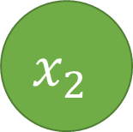
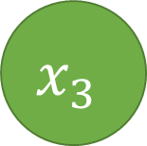
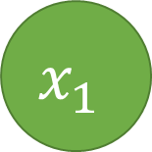
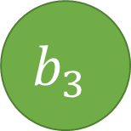
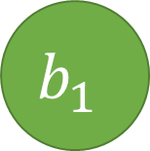
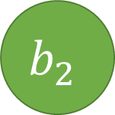






$$W_{11}$$
$$x_{1}$$
$$b_{1}$$
$$W_{21}$$
$$W_{31}$$
$$W_{12}$$
$$x_{2}$$
$$b_{2}$$
$$W_{22}$$
$$W_{32}$$
$$W_{13}$$
$$x_{3}$$
$$b_{3}$$
$$W_{23}$$
$$W_{33}$$

